Slide 1


Разработка ПО на платформе 1С:Предприятие 8.3
(управляемые и обычные формы)
🌍 г. Харьков, ул. Пермская, 15/56 ☎+38(093)5820327 valery_mobil 📧 mvn2004@mail.ru

Slide 2

Конфигурации
BAS УТ 3.2
УТ 3.0
Конвертация данных 2.1
УТП 1.2
УНФ 1.6
ABM Retail
🌍 г. Харьков, ул. Пермская, 15/56 ☎+38(093)5820327 valery_mobil 📧 mvn2004@mail.ru

Slide 3
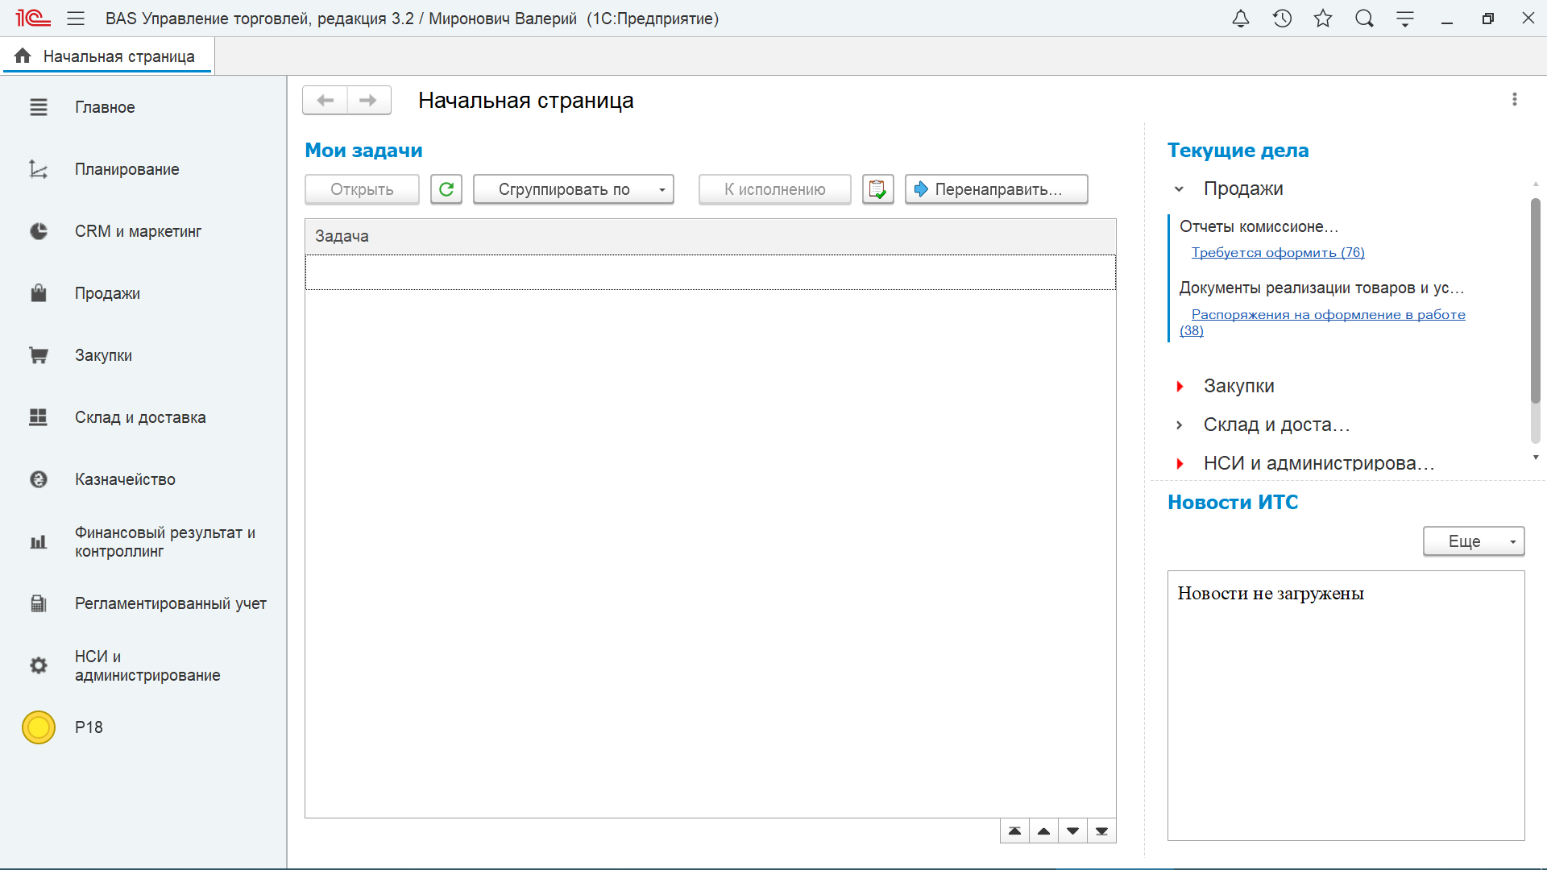
BAS УТ 3.2
🌍 г. Харьков, ул. Пермская, 15/56 ☎+38(093)5820327 valery_mobil 📧 mvn2004@mail.ru

Slide 4
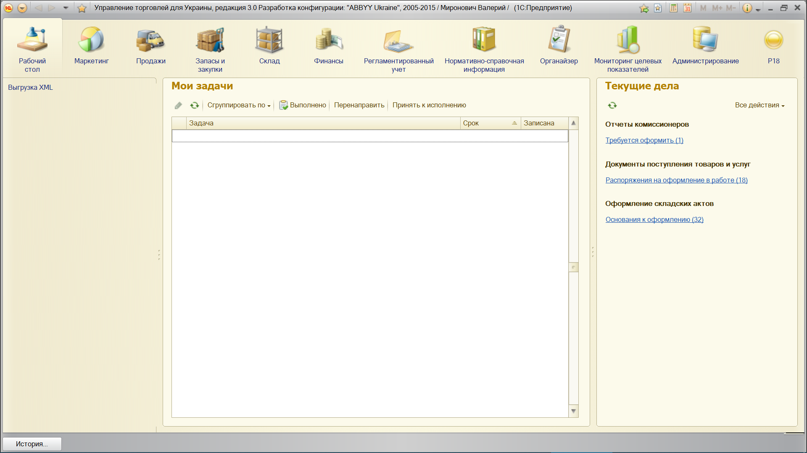
УТ 3.0
🌍 г. Харьков, ул. Пермская, 15/56 ☎+38(093)5820327 valery_mobil 📧 mvn2004@mail.ru

Slide 5
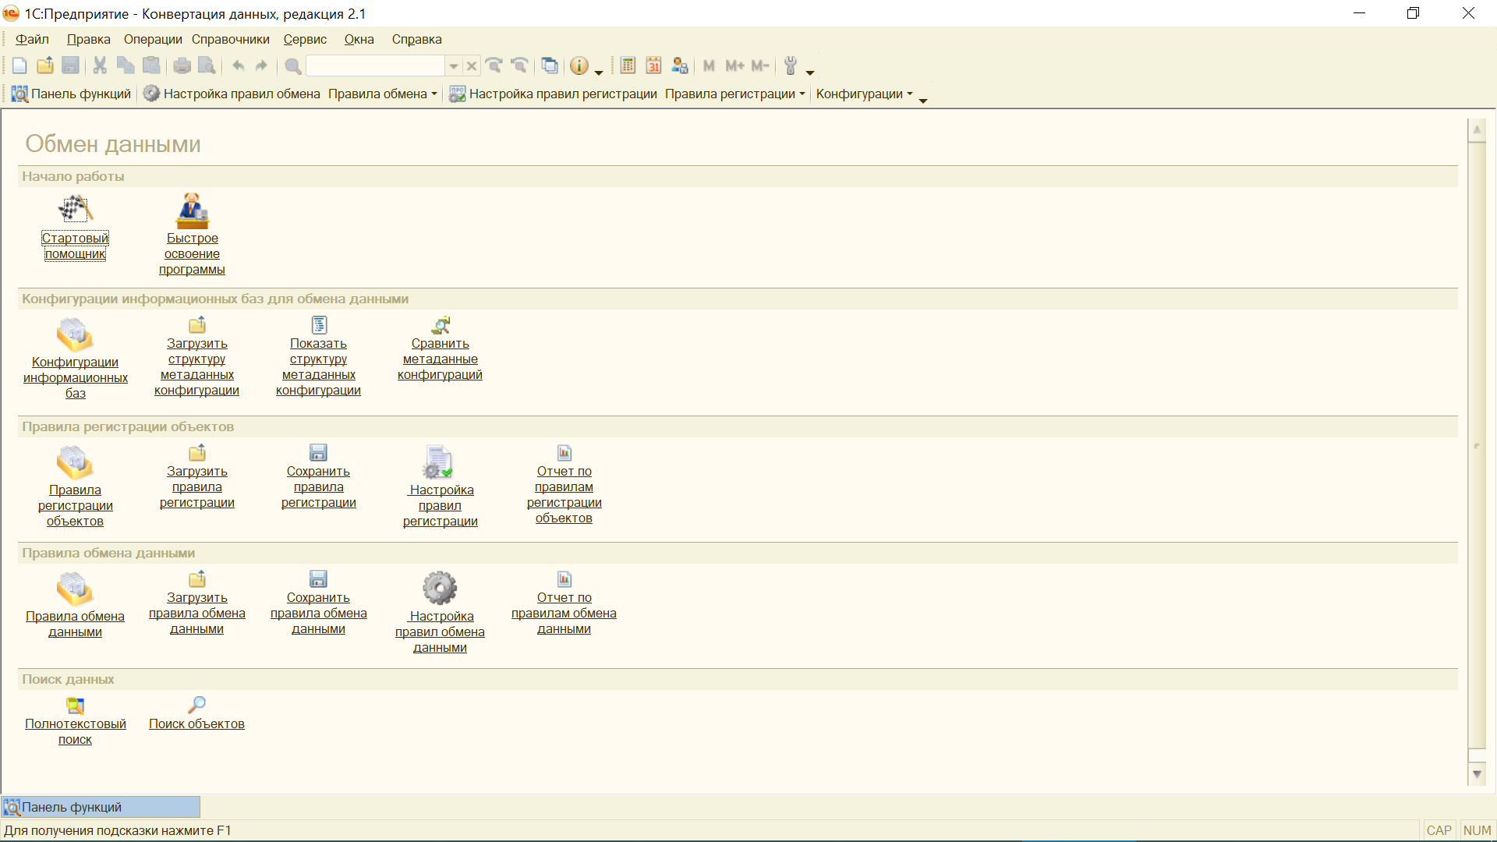
Конвертация данных 2.1
🌍 г. Харьков, ул. Пермская, 15/56 ☎+38(093)5820327 valery_mobil 📧 mvn2004@mail.ru

Slide 6
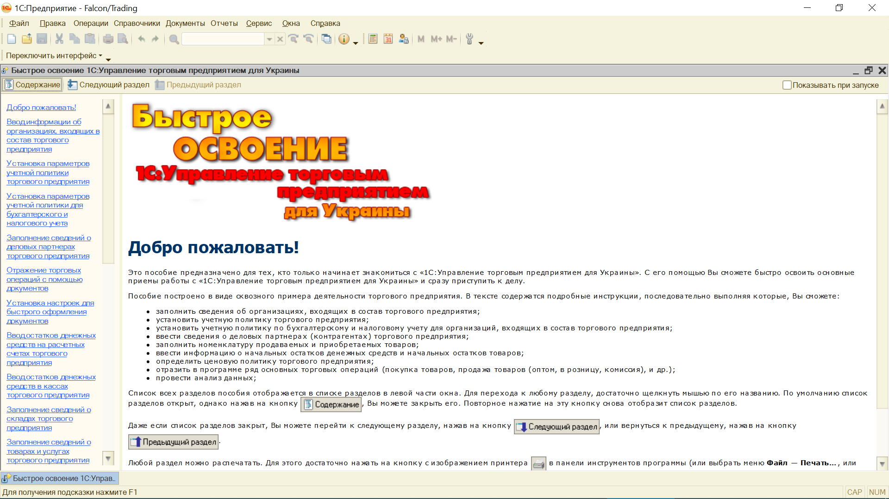
УТП 1.2
🌍 г. Харьков, ул. Пермская, 15/56 ☎+38(093)5820327 valery_mobil 📧 mvn2004@mail.ru

Slide 7
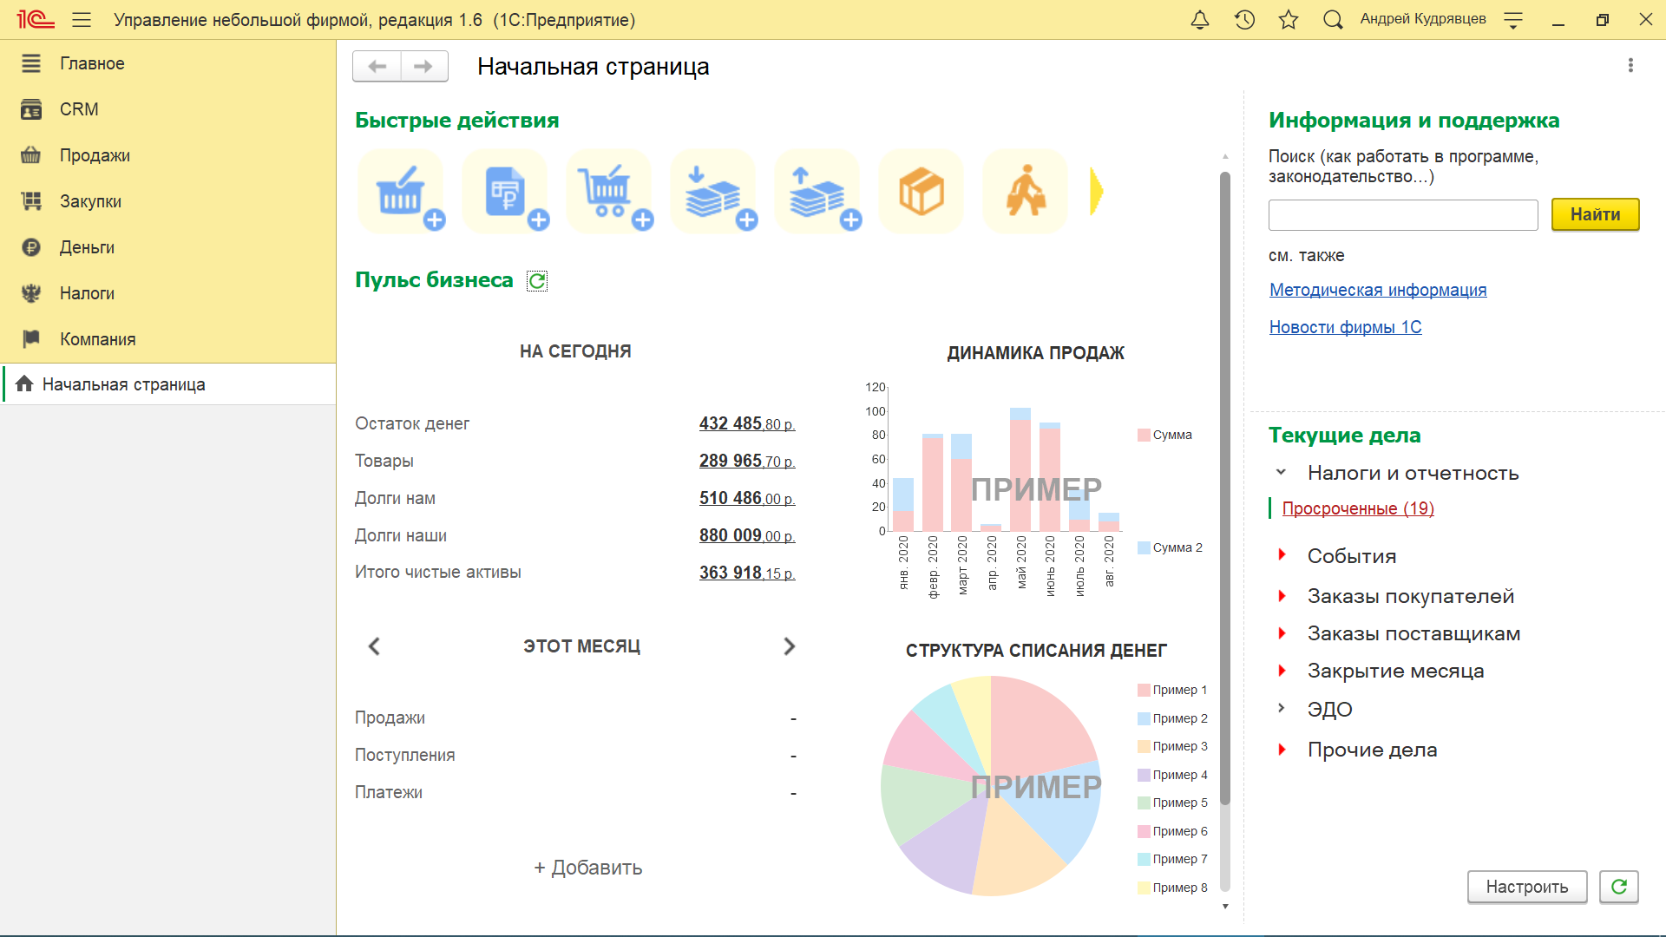
УНФ 1.6
🌍 г. Харьков, ул. Пермская, 15/56 ☎+38(093)5820327 valery_mobil 📧 mvn2004@mail.ru

Slide 8
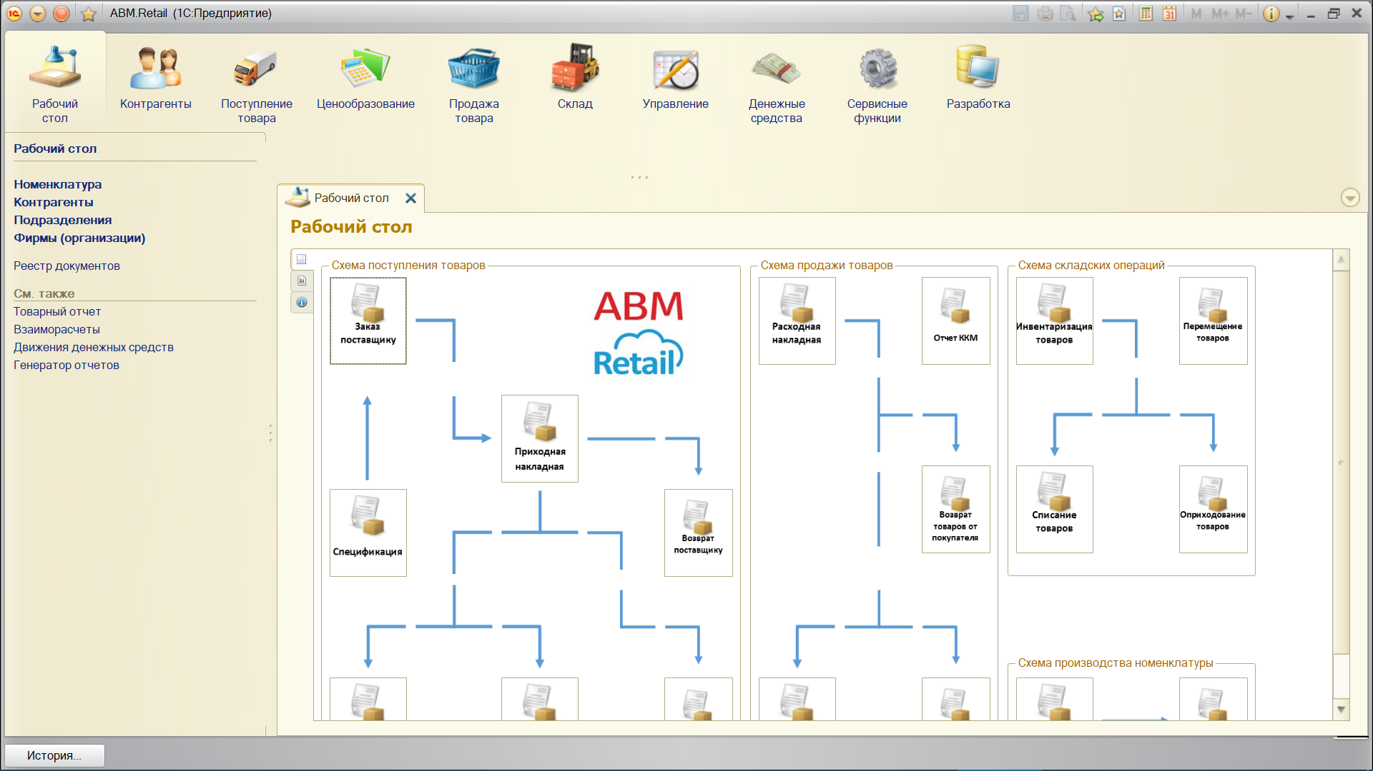
ABM Retail
🌍 г. Харьков, ул. Пермская, 15/56 ☎+38(093)5820327 valery_mobil 📧 mvn2004@mail.ru

Slide 9

Объекты
Подсистемы
Константы
Справочники
Документы
Перечисления
Отчеты СКД
Обработки
Регистры
Бизнес-процессы
🌍 г. Харьков, ул. Пермская, 15/56 ☎+38(093)5820327 valery_mobil 📧 mvn2004@mail.ru

